Slide 1
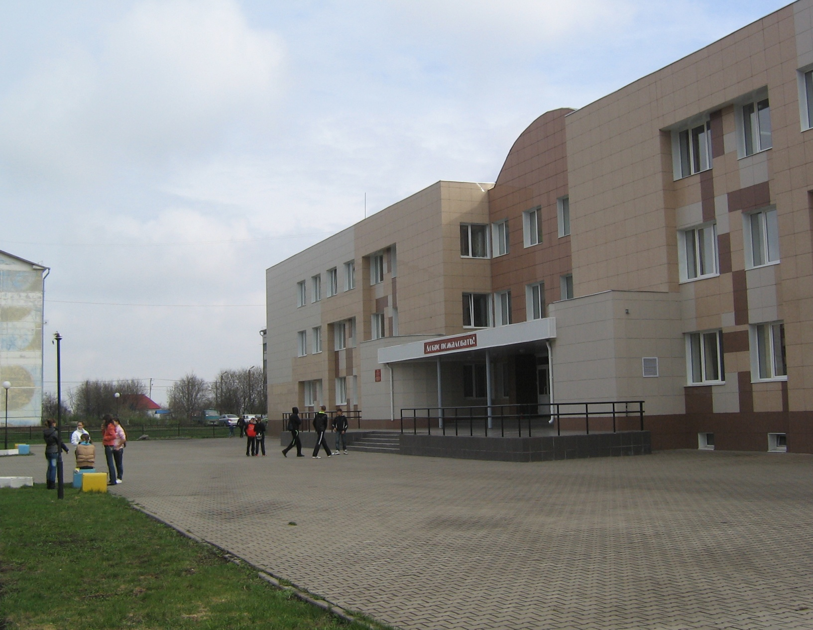
«Организация учебного процесса с использованием современных информационных технологий».
Разработал учитель биологии МОУ «Дубовская СОШ Белгородского района Белгородской области с углубленным изучением отдельных предметов» Таволжанская Ольга Викторовна

Slide 2
В основу стандарта второго поколения положены новые принципы его построения. Образовательный стандарт, являющийся отражением социального заказа, рассматривался разработчиками проекта как общественный договор, согласующий требования к образованию, предъявляемые семьей, обществом и государством и представляет собой совокупность трех систем требований – к структуре основных образовательных программ, к результатам их освоения и условиям реализации, которые обеспечивают необходимое личностное и профессиональное развитие обучающихся.

Slide 3
Использование эффективных педагогических технологий - один из основных моментов новых стандартов второго поколения, который способствует формированию компетентности ребенка по освоению новых знаний, умений, навыков, способностей и пр. Отличительной особенностью новых стандартов является их личностная ориентация – отказ от предметно-центризма и переход к личностной центрации образования.
Концепция федеральных государственных
образовательных стандартов общего образования

Slide 4
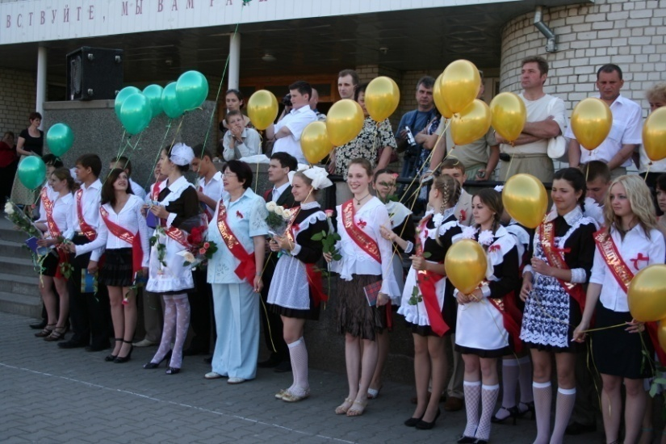
В данное время меняются цели и задачи, стоящие перед современным образованием, - происходит смещение усилий с усвоения знаний на формирование компетентностей, акцент переносится на личностно-ориентированное обучение.
Качество подготовки учащихся определяется содержанием образования, технологиями проведения урока, его организационной и практической направленностью, его атмосферой, поэтому необходимо применение новых педагогических технологий в образовательном процессе.

Slide 5
Цели использования информационных технологий:
1.Развитие личности обучаемого, подготовка к самостоятельной продуктивной деятельности в условиях информационного общества через:
развитие конструктивного, алгоритмического мышления, благодаря особенностям общения с компьютером;
развитие творческого мышления за счет уменьшения доли репродуктивной деятельности;
формирование информационной культуры, умений осуществлять обработку информации (при использовании табличных процессоров, баз данных).
2.Реализация социального заказа, обусловленного информатизацией современного общества:
подготовка обучаемых средствами информационных технологий к самостоятельной познавательной деятельности
3.Повышение качества и эффективности процесса обучения за счет реализации возможностей информационных технологий;
выявление и использование стимулов активизации познавательной деятельности.

Slide 6
Направления использования ИКТ.
наглядное представление объектов и явлений микромира;
изучение производств биологических продуктов;
моделирование биологического эксперимента и химических реакций;
система тестового контроля
подготовка к ЕГЭ.

Slide 7
Формы использования ИКТ.
Использование готовых электронных продуктов
Использование мультимедийных презентаций
Использование ресурсов сети Интернет.
Использование интерактивной доски

Slide 8
Преимущества для преподавателя:
позволяет преподавателям объяснять новый материал из центра класса.
поощряет импровизацию и гибкость, позволяя преподавателям рисовать и делать записи поверх любых приложений и веб-ресурсов.
позволяет сохранять и распечатывать изображения с доски, включая любые записи, сделанные во время занятия, не затрачивая при этом много времени и сил и упрощая проверку усвоенного материала.
вдохновляет преподавателей на поиск новых подходов к обучению, стимулирует профессиональный рост.

Slide 9
Преимущества для учащихся:
делает занятия интересными и развивает мотивацию.
предоставляет больше возможностей для участия в коллективной работе, развития личных и социальных навыков.
учащиеся начинают понимать более сложный материал в результате более ясной, эффективной и динамичной подачи материала.
позволяет использовать различные стили обучения, преподаватели могут обращаться к всевозможным ресурсам, приспосабливаясь к определенным потребностям.
учащиеся начинают работать более творчески и становятся уверенными в себе.
отсутствует необходимость в клавиатуре, чтобы работать с этим оборудованием, таким образом повышается вовлеченность учащихся начальных классов или детей с ограниченными возможностями.

Slide 10
ИКТ в сочетании с методом проектов
Проект – это специально организованный учителем и самостоятельно выполняемый учащимися комплекс действий, где обучающийся может быть самостоятельным при принятии решения и ответственным за свой выбор, результат труда. Работу над проектом организую в шесть этапов:
1 подготовка;
2 планирование;
3 исследование (в том числе и теоретическое);
4 результаты и (или) выводы;
5 представление или отчет;
6 оценка результатов.

Slide 11
ИКТ в сочетании с модульным обучением
Данная технология имеет ряд преимуществ:
увеличение доли самостоятельной деятельности учащихся;
экономия учебного времени;
здоровьесбережение;
личностно-деятельностный опыт

Slide 12
ИКТ на конкретном уроке.
как способ создания проблемной ситуации,
как способ объяснения нового материала,
как форма закрепления изученного,
как форма проверки домашнего задания,
как способ проверки знаний в процессе урока.

Slide 13
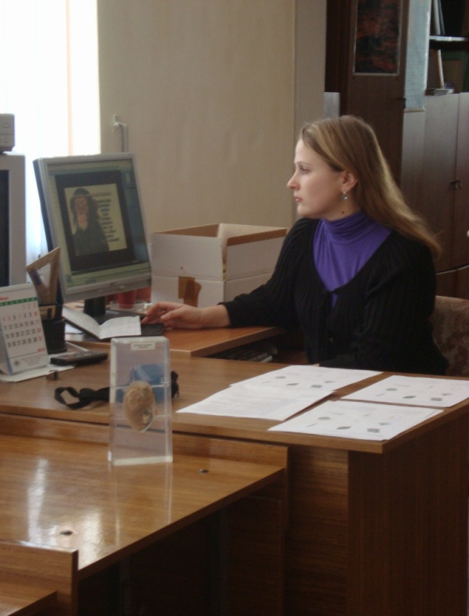
Возможности презентаций:
1. Демонстрация фильмов, анимации.
2. Выделение (нужной области).
3. Гиперссылки.
4. Последовательность шагов.
5. Интерактивность.
6. Движение объектов.
7. Моделирование.

Slide 14
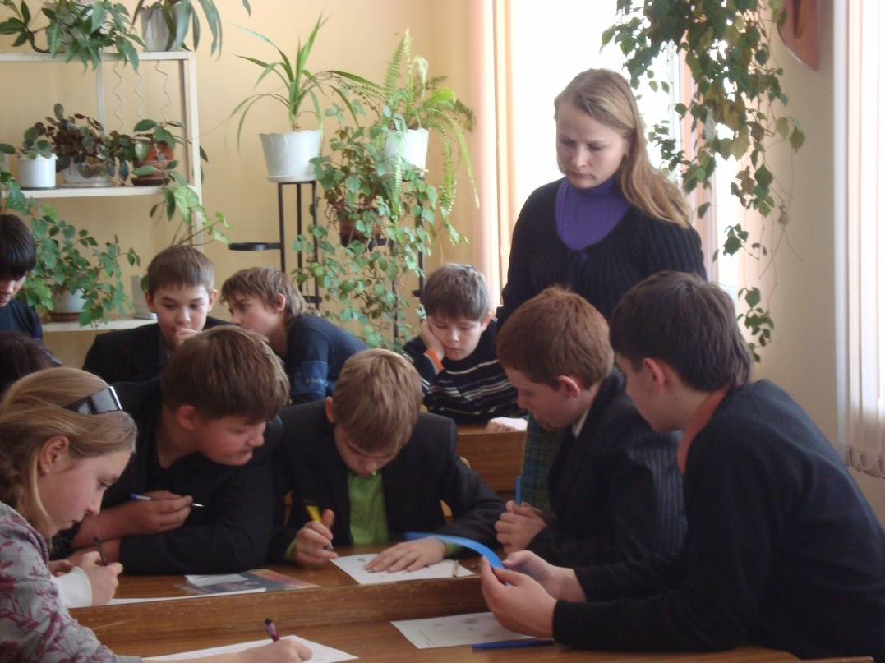
Каково влияние использования информационно-коммуникационных технологий на ученика?
способствует повышению познавательного интереса к предмету;
содействует росту успеваемости учащихся по предмету;
позволяет учащимся проявить себя в новой роли;
формирует навыки самостоятельной продуктивной деятельности;
способствует созданию ситуации успеха для каждого ученика.

Slide 15
Каково влияние использования информационно-коммуникационных технологий на учителя?
экономию времени на уроке;
глубину погружения в материал;
повышенную мотивацию обучения;
интегративный подход в обучении;
возможность одновременного использования аудио-, видео-, мультимедиа- материалов;
возможность формирования коммуникативной компетенции учащихся, т.к. ученики становятся активными участниками урока не только на этапе его проведения, но и при подготовке, на этапе формирования структуры урока;
привлечение разных видов деятельности, рассчитанных на активную позицию учеников, получивших достаточный уровень знаний по предмету, чтобы самостоятельно мыслить, спорить, рассуждать, научившихся учиться, самостоятельно добывать необходимую информацию.

Slide 16
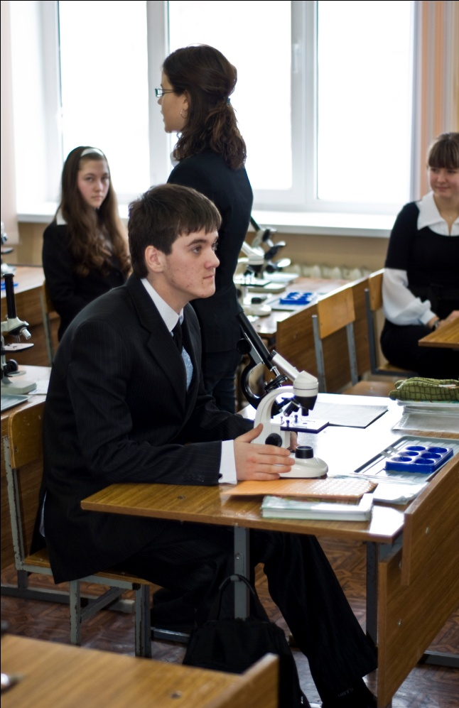
Какова эффективность использования в массовой практике электронно-методических материалов?
Реализуются новые цели образования.
Повышается эффективность познавательной деятельности учащихся
Педагоги, использующие наработанные материалы, освобождаются от выполнения трудоемкой рутинной работы при подготовке к занятию и проверке учащихся.

Slide 17
Каковы результаты использования ИКТ в образовательном процессе?
1. Повышение качества образования по биологии с 63% до 74%.
2. Повышение познавательного интереса к предмету:
- Увеличился процент учащихся, выбирающих для сдачи итоговой государственной аттестации предмет биология.(2008-09 уч.год - 6 учащихся 9, 11 классов, 2009-10 уч.год – 12 учащихся 9, 11 классов, 2010-11 уч. год – 14 учащихся 9,11 классов).
- Каждый год увеличивается количество учащихся – участников и призеров конкурсов учебно – исследовательских работ (2008-09 уч. год - 3 участника, 1 призер, 2009-10 уч.год – 4 участника, 1 победитель и 1 призер, 2010-11 уч. год – 6 участников, 1 победитель, 3 призера).
- Учащиеся школы становятся победителями и призерами очных и заочных олимпиад по биологии.
- Проявляется стойкий интерес к изучению предметов естественно-научного цикла.
3. Повышение уровня информационной культуры (ведется мониторинг учебно-информационных умений и навыков. Отслеживается уровень сформированности умения работать с различными источниками информации, умение осуществлять обработку информации в том числе с помощью средств):
4 .Увеличение доли самостоятельной продуктивной деятельности на уроке с 30% до 75%.

Slide 18
Насколько возможно воспроизвести данный опыт в образовательном учреждении?
Единственное возможное препятствие – отсутствие технического минимума для разработки и использования электронно-методических материалов:
1. IBM PC совместимый компьютер
2. Проектор
3. Экран
4. Программное обеспечение: Microsoft Windows, Microsoft Office
Для более содержательных, красочных и более интересных разработок требуются дополнительные материальные средства:
1. Всемирная сеть Интернет
2. Цифровой фотоаппарат
3. Цифровая видеокамера
4. Медиатека

